Slide 1
《遥感概论》必修课-上机
第四讲 遥感影像处理1：裁剪与镶嵌

Slide 2
1、图像裁剪
图像裁剪的目的是将研究之外的区域去除。常用的方法是按照行政区划边界或者自然区划边界进行头像裁剪；在基础数据生产中个，还经常要进行标准分幅裁剪。
ENVI的图像裁剪过程，可分为规则裁剪和不规裁剪。
规则分幅裁剪，是指裁剪图像的边界范围是一个矩形，这个矩形范围获取途径包括：行列号、左上角和右下角两点坐标、图像文件、ROI/矢量文件。
不规则分幅裁剪，是指裁剪图像的边界范围是一个任意多边形。任意多边形可以是事先生成的一个完整的闭合多边形区域，可以是一个手工绘制的ROI（感兴趣区）多边形，也可以是ENVI支持的矢量文件。

Slide 3
1、图像裁剪——练习4
遥感概论上机4-遥感影像处理1-图像裁剪-操作手册(ESRI素材).pdf
数据
TM影像数据
Shapefile 矢量数据
内容
规则图像裁剪
不规则图像裁剪
（1）手动交互绘制裁剪区域裁剪图像
（2）外面矢量文件裁剪图像
工具
/Regions of Interest/Subset Data from ROIs
遥感概论上机4-遥感影像处理1-图像裁剪-操作视频(ESRI素材).mp4

Slide 4
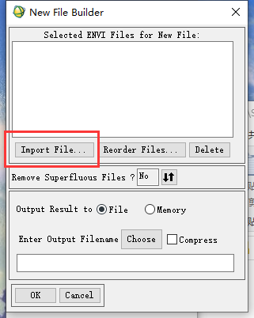
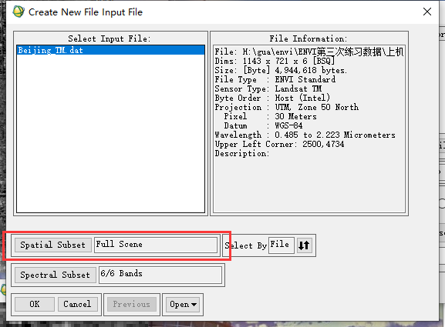
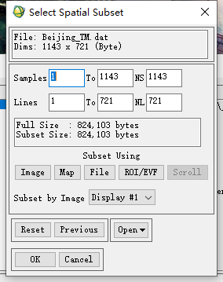
1、图像裁剪——练习4
规则图像裁剪
（1）打开裁剪图像Beijing_TM.dat。
（2）主菜单中，选择file→save file as→ENVI standard，在弹出对话框中，
单击import file按钮，再在弹出对话框中，单击spatial subset按钮
进行裁剪范围设置。
（3）输出图像。
→
→

Slide 5
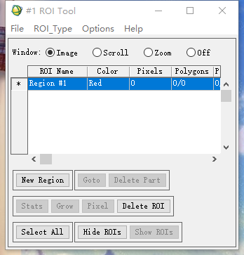
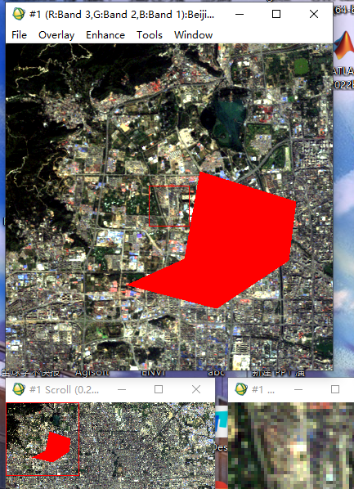
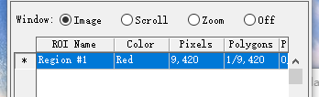
1、图像裁剪——练习4
不规则图像裁剪
1、手动交互绘制裁剪区域裁剪图像
（1）打开图像
（2）选择Overlay→Region of interest，单击ROI_Type→Polyon。
（3）绘制窗口可选择image等，绘制一个多边形，
绘制完成点击右键结束。根据需求可以绘制若干个多边形。
→
绘制窗口
绘制完成

Slide 6
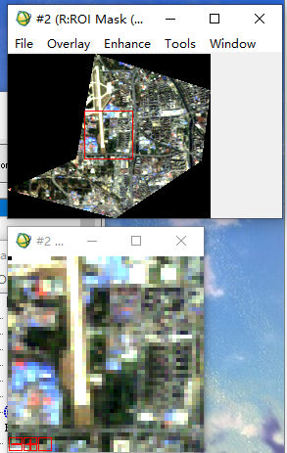
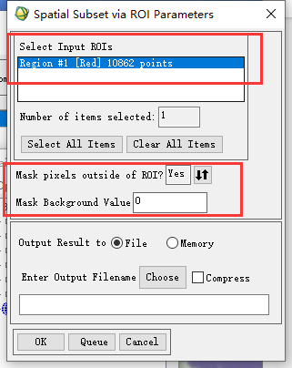
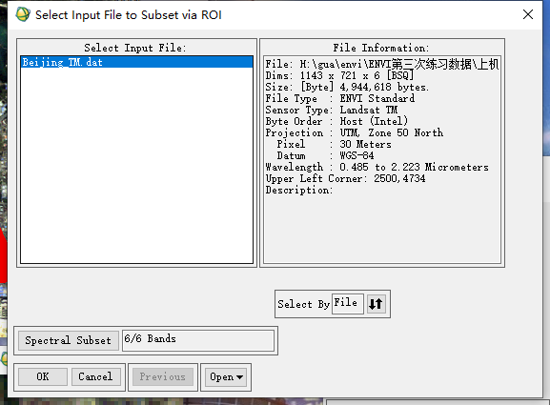
1、图像裁剪——练习4
（4）主菜单中Basic tools→Subset data via ROIS, 选择裁剪图像。
（5）在 Spatial subset data via ROIs对话框中，选择绘制的ROIS。
设置以下参数：mask pixels outside of ROI：Yes；
mask background value：0。
（6）选择输出路径及文件名，裁剪图像。
→
→
选择裁剪图像
设置参数
裁剪后图像
Notes:
裁剪图像

Slide 7
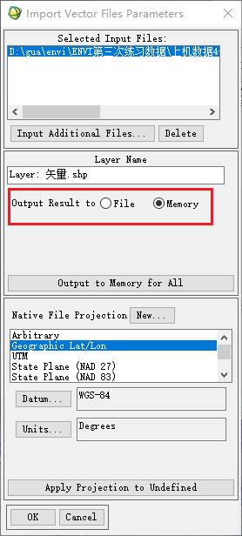
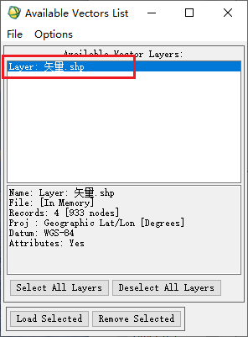
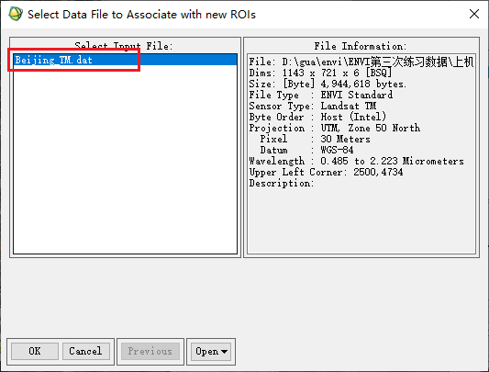
1、图像裁剪——练习4
不规则图像裁剪
2、外面矢量文件裁剪图像
（1）选择File→Open vector file，打开外部的
shapefile矢量文件，投影参数不变，选择
导入的memory。
（2）在Available vector list对话框中，
选择File→Export layer to ROI，
在弹出的对话框中选择裁剪图像。
→
→

Slide 8
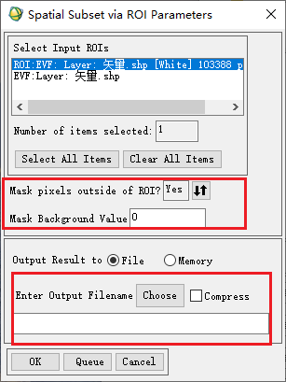
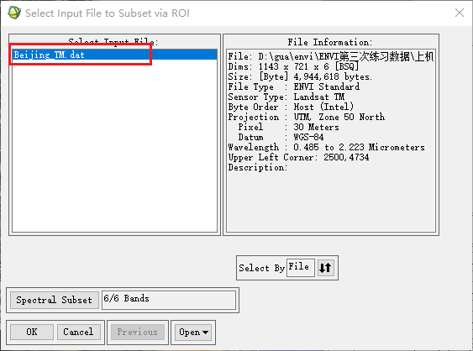
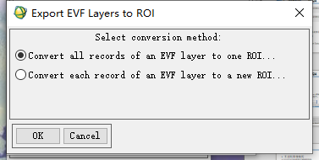
1、图像裁剪——练习4
（3）在Export EVF layer to ROI选择对话框中
选择Convert all record of an EVF layer to one ROI。
（4）主菜单中Basic tools→Subset data via ROIS, 选择裁剪图像。
在Spatial subset data via ROIs对话框中，选择绘制的ROIS。
设置以下参数：mask pixels outside of ROI：Yes；
mask background value：0。
→

Slide 9
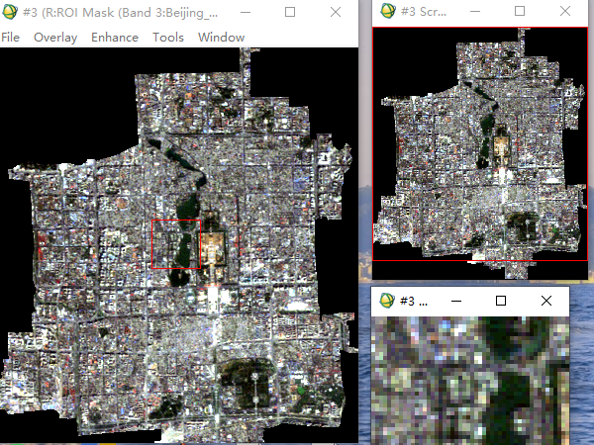
1、图像裁剪——练习4
（5）选择输出路径及文件名，裁剪图像。
裁剪后图像

Slide 10
1、本节收获
掌握图像裁剪的基本方法
学习了规则裁剪、和不同情况下的不规则图像裁剪的流程
学习了ENVI中图像裁剪的工具
Open/Save As/Spatial Subset
Toolbox/Regions of Interest/Subset Data from ROIs

Slide 11
2、图像镶嵌
图像镶嵌，指在一定数学基础控制下把多景相邻遥感图像拼接成一个大范围、无缝的图像的过程。
ENVI的图像镶嵌功能可提供交互式的方式，将有地理坐标或没有地理坐标的多幅图像合并，生成一幅单一的合成图像。最新ENVI提供了全新的影像无缝镶嵌工具Seamless Mosaic，所有功能集成在一个流程化的界面。
本课程以两幅影像，简单的学习Seamless Mosaic工具的使用。

Slide 12
2、图像镶嵌——练习5
数据：
两个有地理坐标的TM图像文件
内容：利用Mosaicking工具进行图像镶嵌
工具：Mosaicking
遥感概论上机4-遥感影像处理1-图像镶嵌-操作手册(ESRI素材).pdf
遥感概论上机4-遥感影像处理1-图像镶嵌-操作视频(ESRI素材).mp4

Slide 13
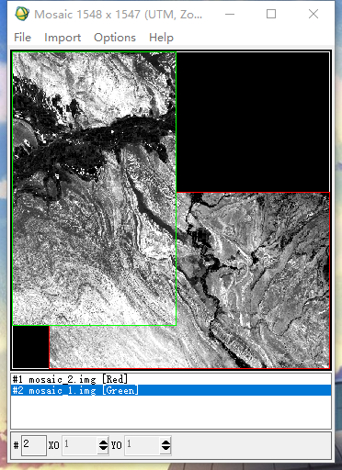
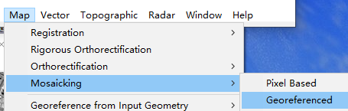
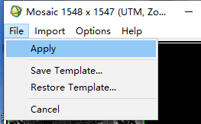
2、图像镶嵌——练习5
1、有地理参考的图像镶嵌
（1）启动图像镶嵌工具
选择map→mosaicking→Georeferrnced,打开map based mosaic对话框。
（2）加载镶嵌图像
在mosaic对话框中，选择import→import files,选择mosaic1和mosaic2
镶嵌文件导入。
（3）在mosaic对话框中，选择File→Apply，输出图像。
→
→

Slide 14
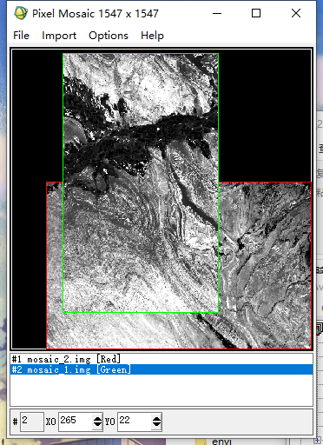
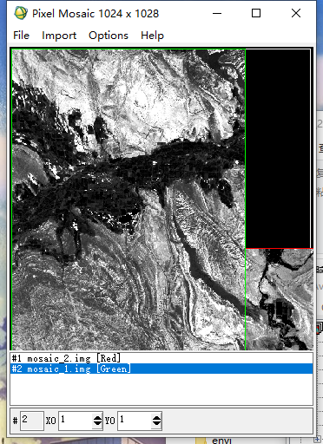
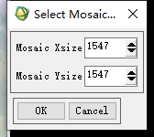
2、图像镶嵌——练习5
2、基于像素的图像镶嵌
（1）、（2）同上一操作，选择map→mosaicking→Pixed Based
（3）调整图像位置
在 “X size”和“Y size”中输入像素值，或通过按住鼠标左键，拖拽所选图
像到所需的位置。（若镶嵌区域大小不合适，选择options→change
mosaic size，重新设置。)
（4）输出结果。
或
输入像素值
鼠标拖拽

Slide 15
2、本节收获
掌握了图像镶嵌的基本方法
学习了两种影像 Mosaicking的使用

Slide 16
